Slide 1
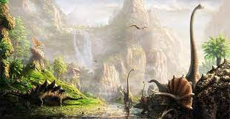
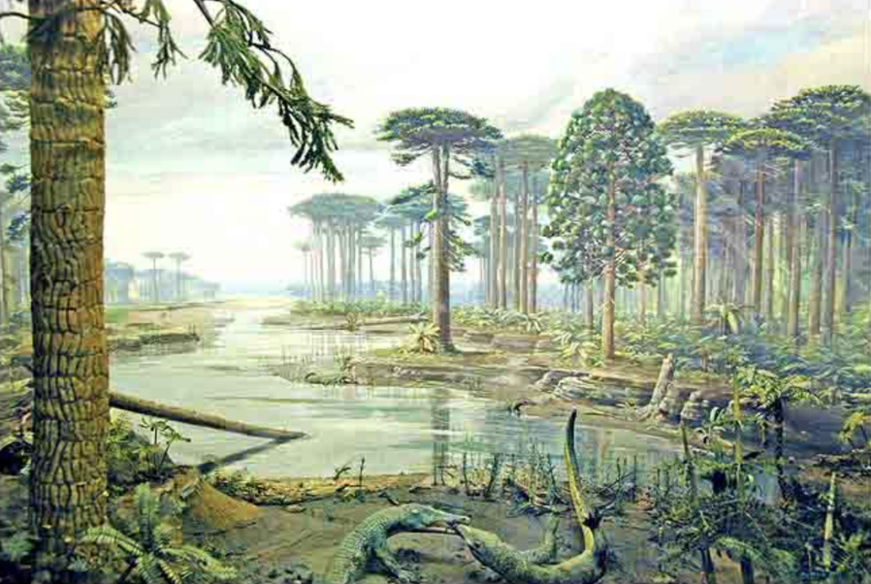
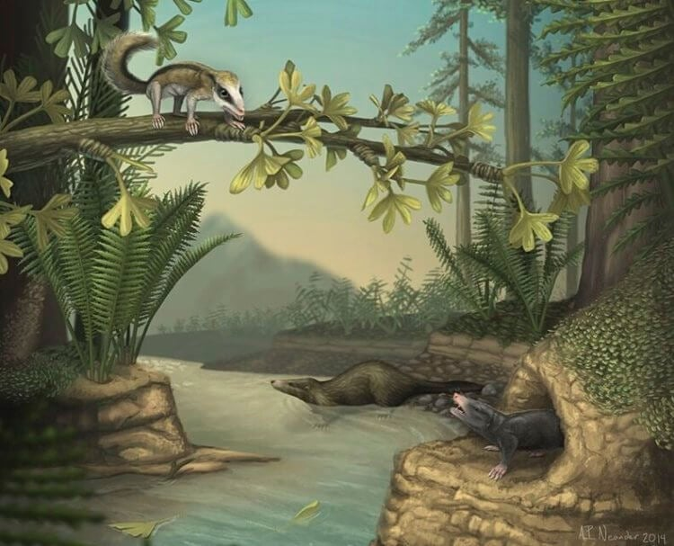
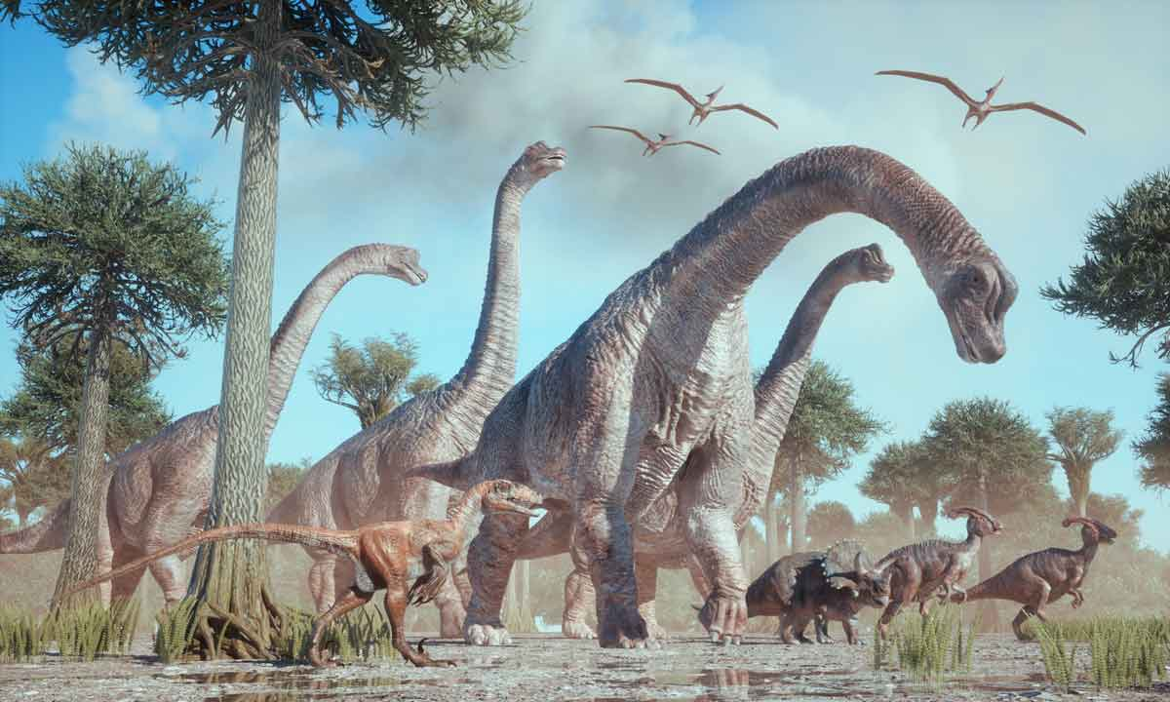

Slide 2
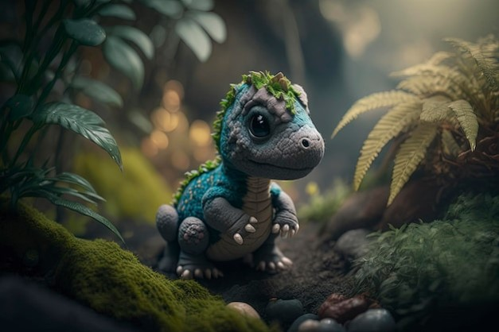
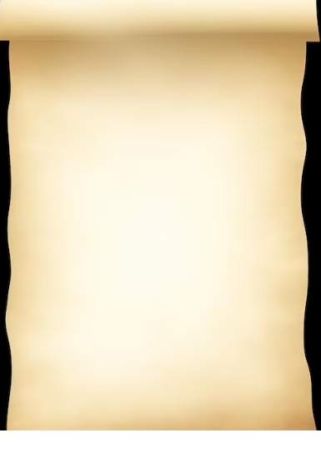
«Дорогие Путешественники!
Оставляю под Вашим присмотром этого динозаврика, для которого срочно придётся приобрести аквариум, так как на суше его можно держать максимум два дня, после чего он неизбежно погибнет. Сегодня в 20:00 истекают вторые сутки, которые динозаврик проводит на суше, поэтому Вам следует поторопиться с поиском нужного аквариума.
Он должен быть в форме прямоугольного параллелепипеда, вместимостью не менее 500 литров, но и не более 800, его рёбра должны быть сделаны из жёлтого золота, а грани из зелёного изумруда. Умоляю Вас – не дайте динозаврику умереть!»

Slide 3
1
2
3
5
4

Slide 4
1
2
3
4

Slide 5
5 дм
10 дм
3 дм
10 дм
10 дм
10 дм
10 дм
5 дм
8 дм
4 дм
10 дм
8 дм

Slide 6
1 м
1 мм
1мм³
1 см
1см³
1 м³
1 дм
1 дм³

Slide 7
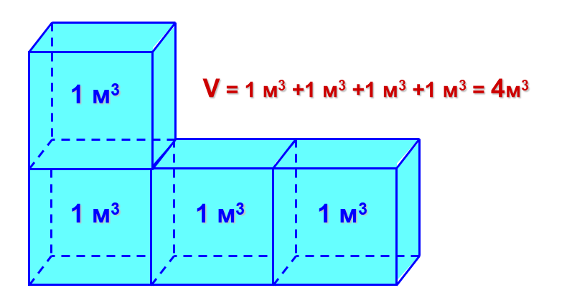
Объём
прямоугольного
параллелепипеда

Slide 8
Volume(лат.) - объём
V
4 • 3
• 2 = 24см³
1см³
V = длина • ширина • высота
a
b
c
V = abc
12 см³
c
2 см
12 см³
b
3 см
a
4 см

Slide 9
10 • 10 • 10 =
1000 см³
1 • 1 • 1 = 1 дм³
1 дм³ = 1000 см³
V_{к} = aaa или
V_{к}=a³
a
10 см
=1 дм
a
10см
=1дм
10см
=1дм
a

Slide 10
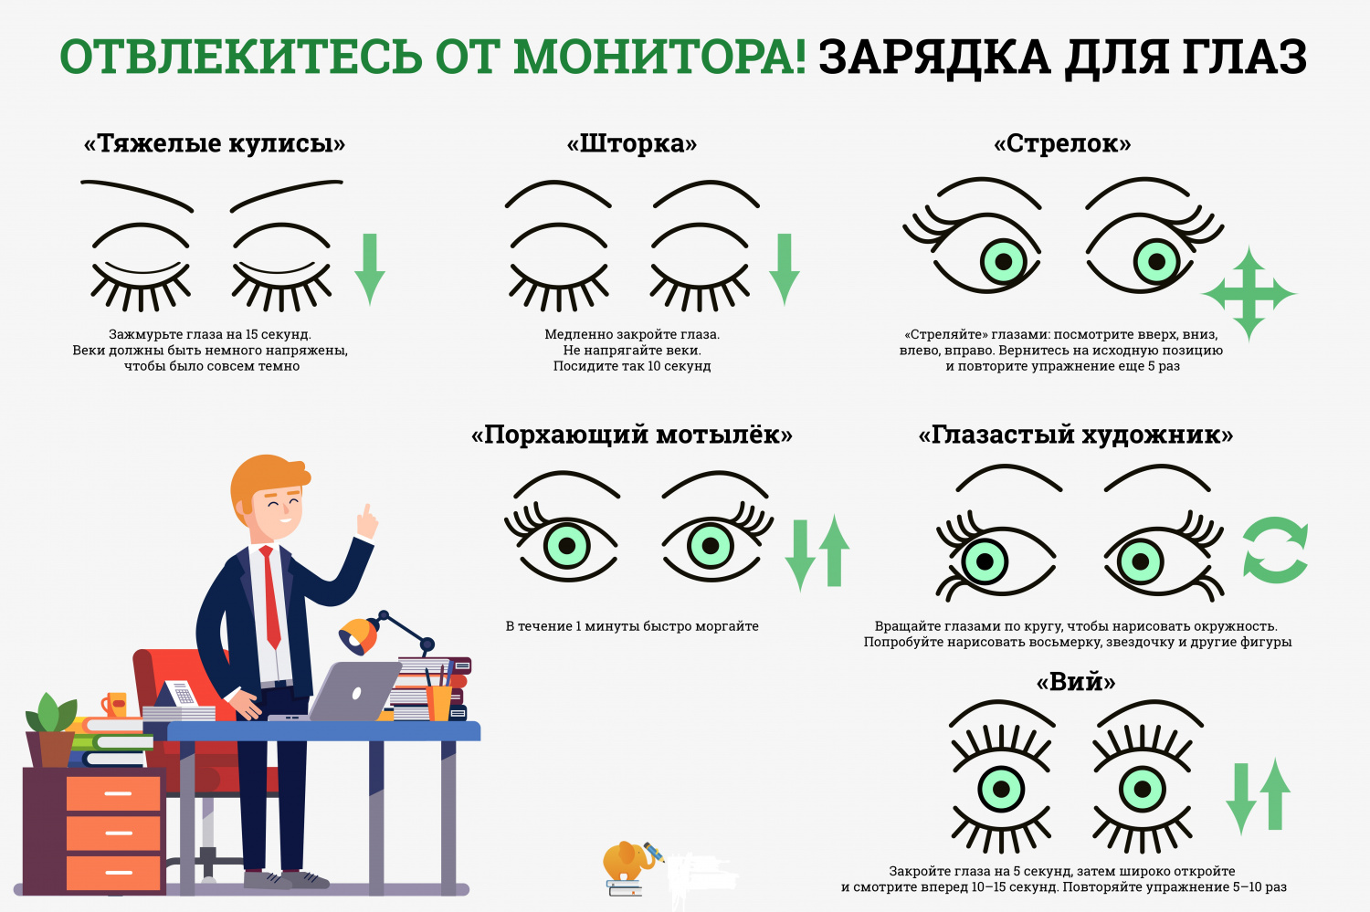

Slide 11
Пифагорус
Евклидус
5 дм
150 л
V=10•3•5=150дм³
10 дм
3 дм
1000 л
V=10•10•10=1000дм³
10 дм
Декартус
10 дм
10 дм
10 дм
1 дм³=1 л
V=8•8•10=640дм³
640 л
8 дм
8 дм

Slide 12
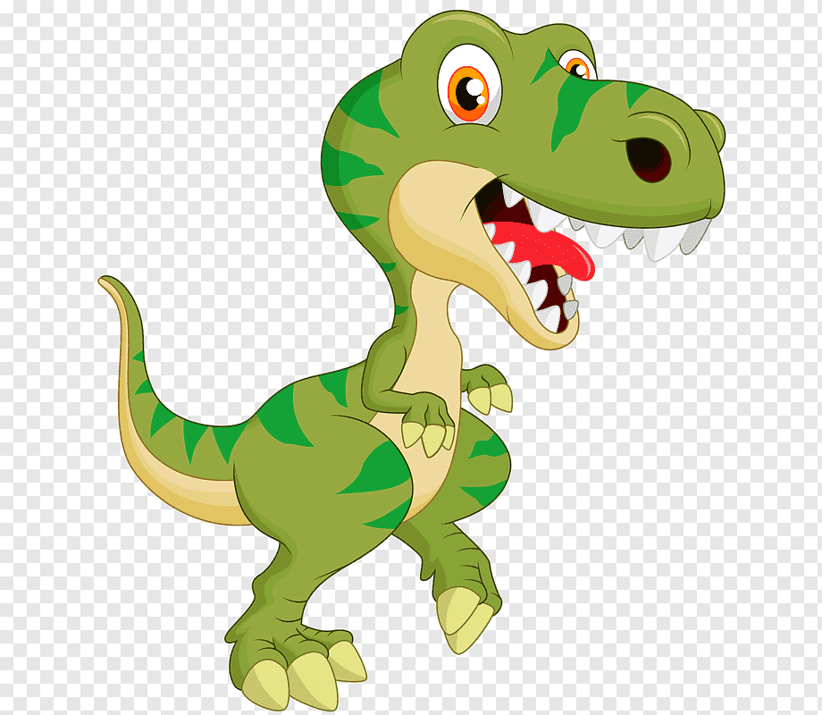
№ | Объём, V | Длина, a | Ширина, b | Высота, C
1 | 560 дм³ | 7 дм | 2 м | 4 дм
2 | 720 дм³ | 8 дм | 90 см | 10 дм
3 | 540 дм³ | 1 м | 6 дм | 9 дм
4 | 600 дм³ | 120 см | 10 дм | 5 дм
5 | 630 дм³ | 9 дм | 1 м | 7 дм
V=abc
S=ab
20 дм
V=Sс
S=ab=7·20=140дм²
c=V:S
9 дм
c=V:S=560:140=4дм
10 дм
12 дм
10 дм
10 дм
6 дм
6 дм

Slide 13
Гиппократ
Ч. Дарвин
V=4·4·6=96м³
V=6·6·6=216м³
В. Вернадский
2м
И. Сеченов
V=8·4·6=192м³
V=4·6·6=144м³

Slide 14
Ваше домашнее задание
№4.174, 4.175, 4.180
Рефлексия
Сегодня на уроке я узнал, что…
Сегодня на уроке я научился…

